Slide 1
ГЕОГРАФИЯ
Курской области

Slide 2
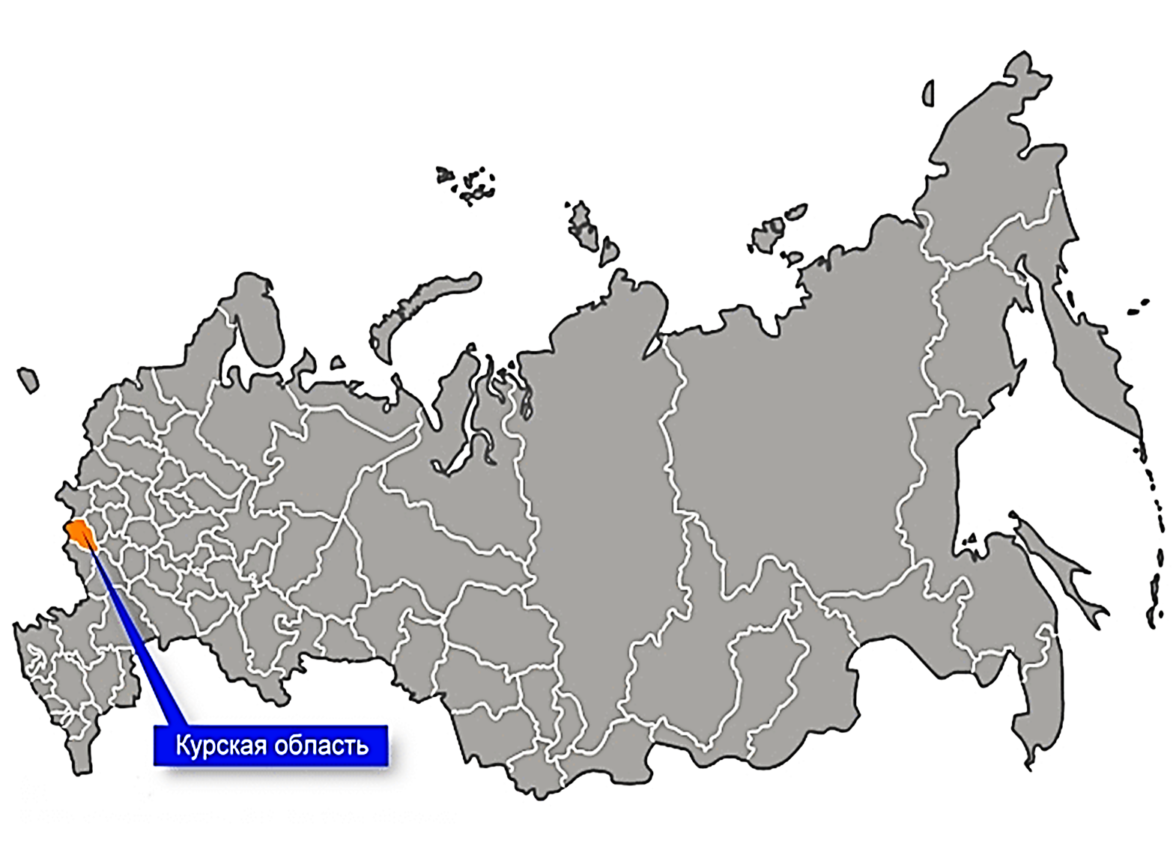
Курская область на карте России

Slide 3
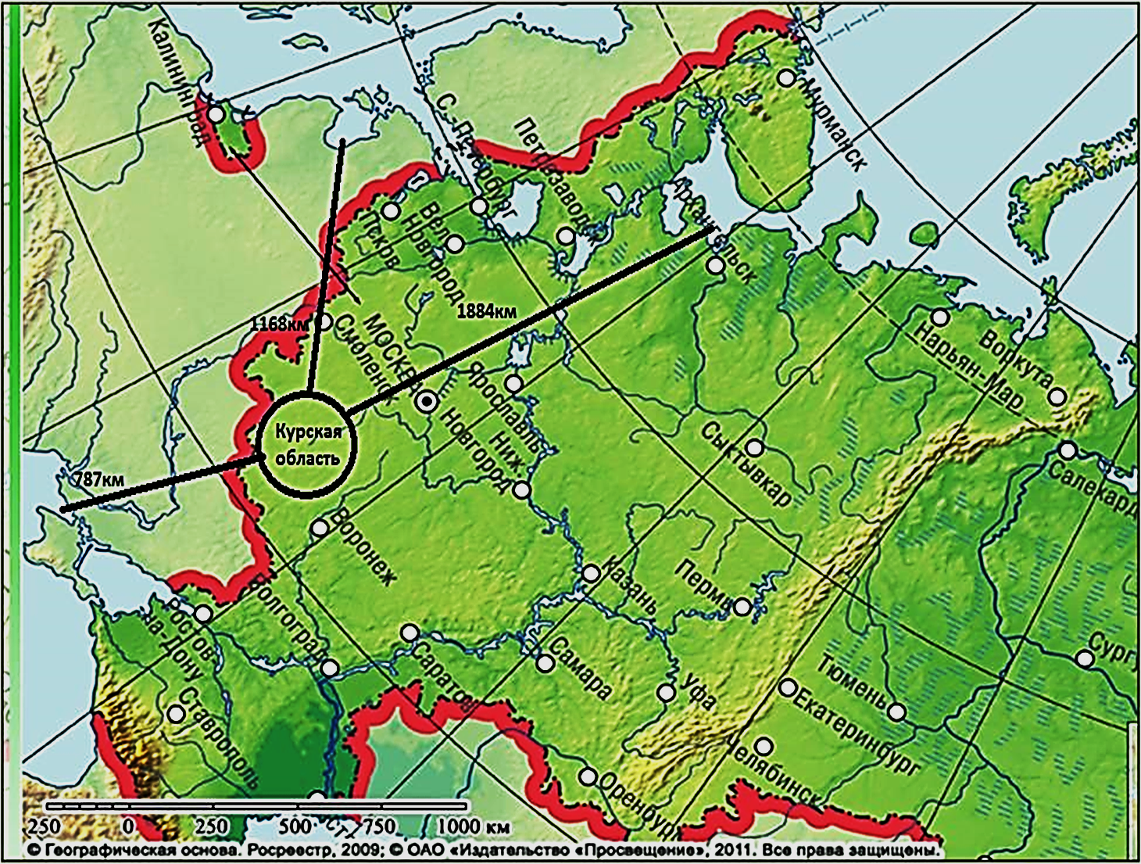
Курская область расположена в центре Восточно-Европейской (Русской) равнины, на юго-западных склонах Среднерусской возвышенности, вдали от горных систем.

Slide 4
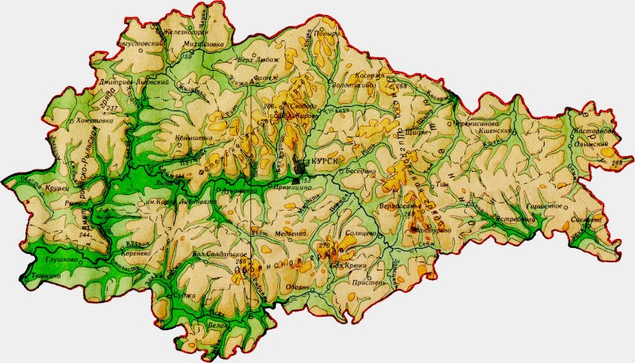

Slide 5
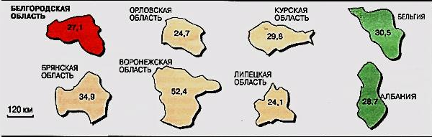
Общая протяженность границ области - 1250 км.
Площадь - 29,8 тыс. кв. км.
Курская область сопоставима по размерам с такими государствами, как Швейцария, Бельгия, Армения, Молдова.
Расстояние до г. Москвы составляет 536 км, до Черного моря - 700 км.

Slide 6
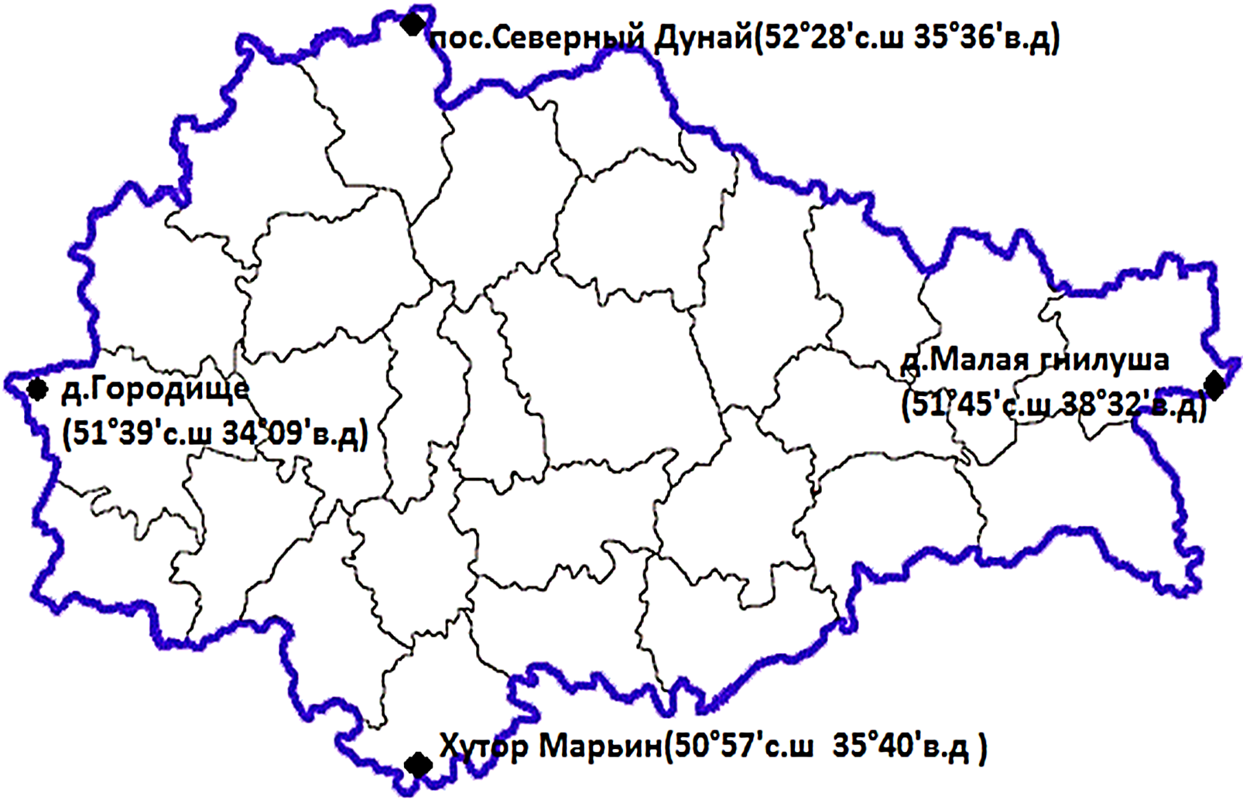
Крайние точки

Slide 7
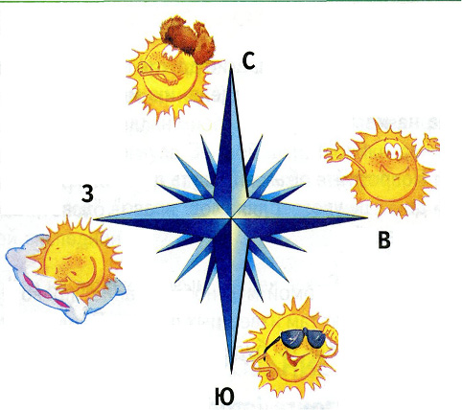
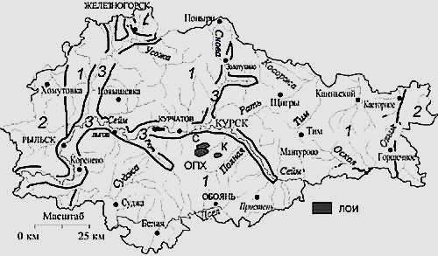
171 км
305 км

Slide 8
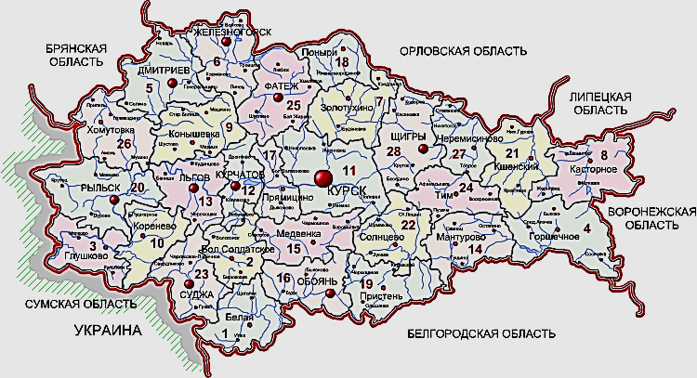
Курская область имеет внутренние границы с Белгородской, Брянской, Воронежской, Липецкой и Орловской областями.
Внешние границы на юго-западе и западе с Сумской областью Украины составляют 245 км и имеют статус государственной границы России.

